Slide 1
Construisez un modèle de scoring
Formation Ingénieur IA – Projet 4

Slide 2


Problématique métier

Slide 3
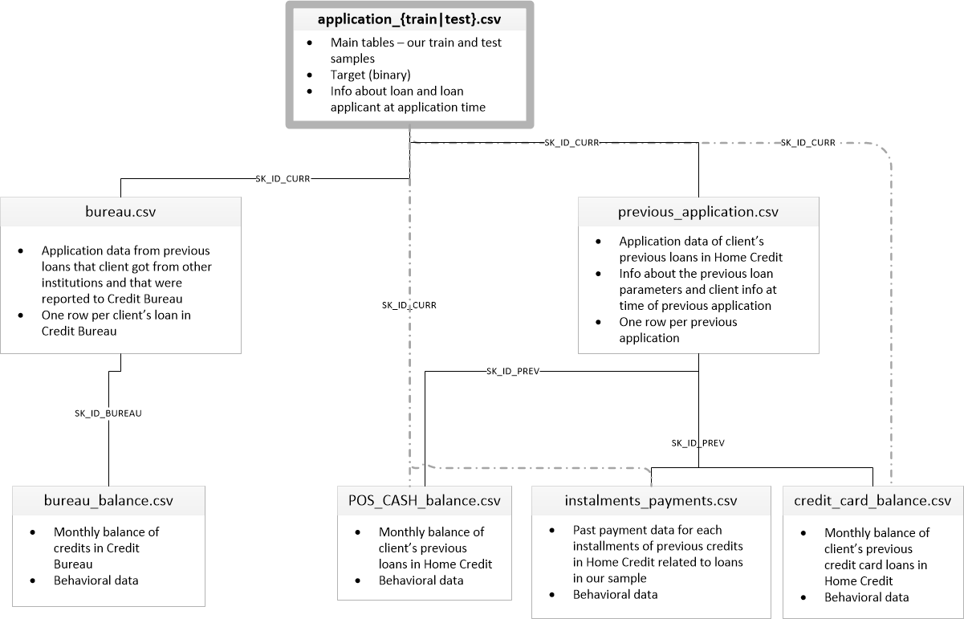
Description du jeu de données

Slide 4
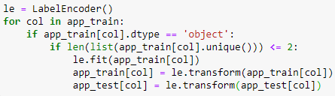
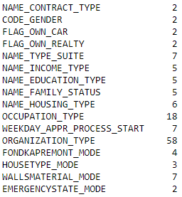

Transformation du jeu de données
Encodage des variables catégorielles
Label encoding sur les variables catégorielles binaires
Nombre de catégories uniques
One-Hot encoding sur les autres variables catégorielles

Slide 5
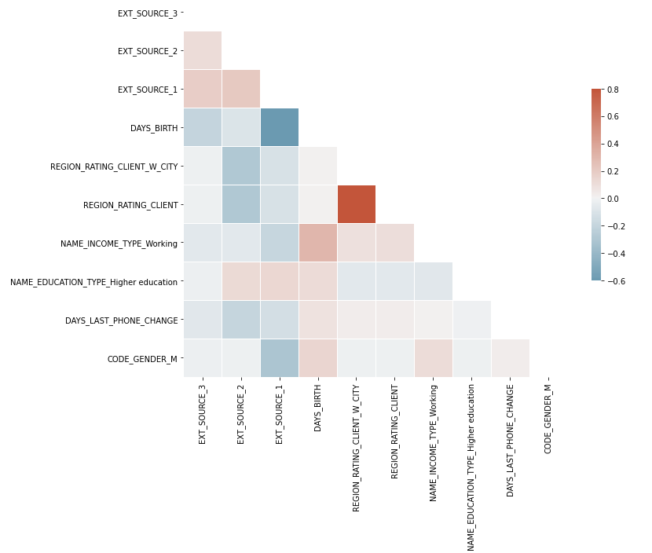
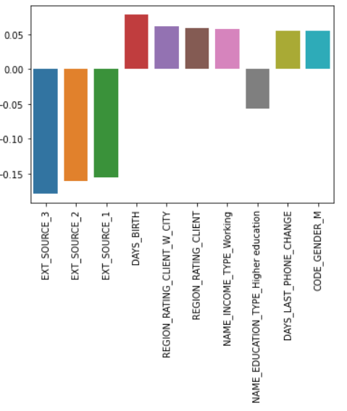
Feature engineering
On retient les variables les plus corrélées à la TARGET

Slide 6
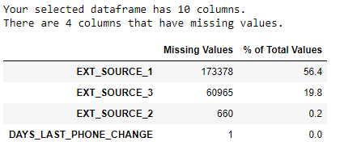
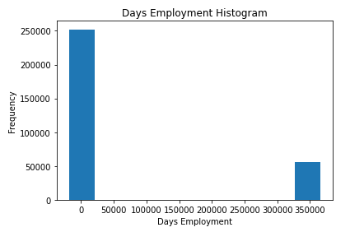
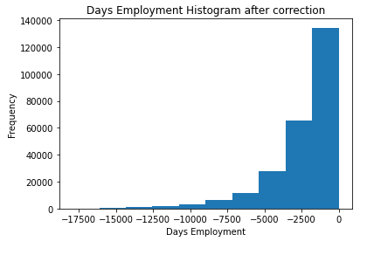
Feature Engineering
Valeurs Manquantes
Valeurs Aberrantes

Slide 7
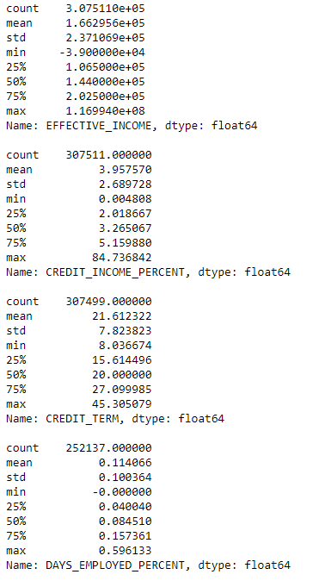
Feature Engineering
Nouvelles variables:
Revenu effectif
Ratio crédit / revenus
Durée de remboursement
Ratio temps travaillé / temps vécu

Slide 8
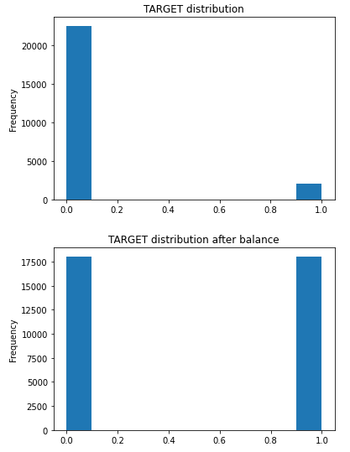
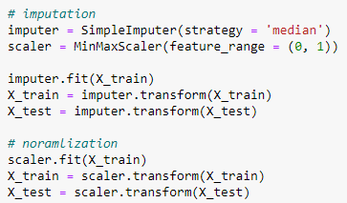
Comparaison des modèles et synthèse
Métriques:
Aire sous la courbe ROC
Précision
Recall
F-score
Modèles:
Régression logistique
Random forest
SVM à noyau
Gradient boosting
Balance de la variable cible (SMOTE):
Imputation et normalisation:

Slide 9
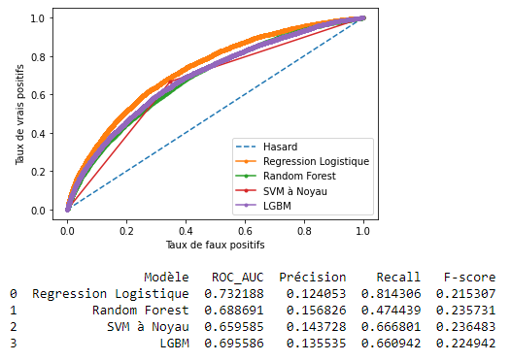
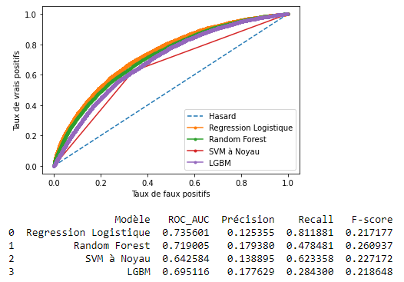
Résultats
Sans les variables additionnelles
Avec les variables additionnelles

Slide 10
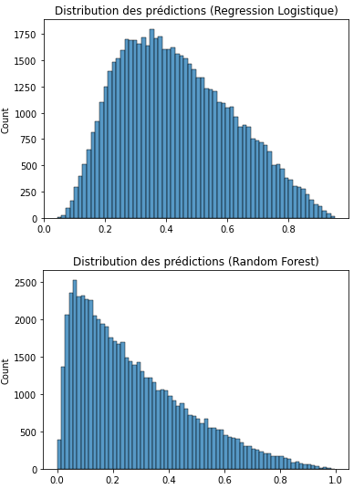
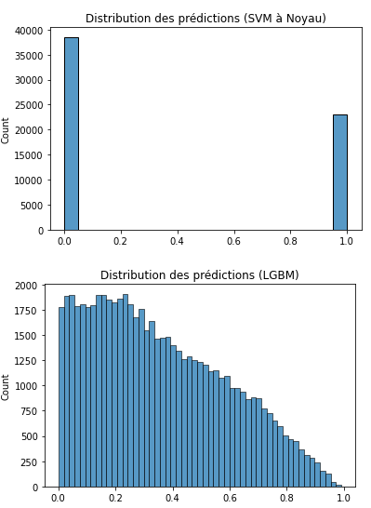
Résultats
Distribution des prédictions

Slide 11
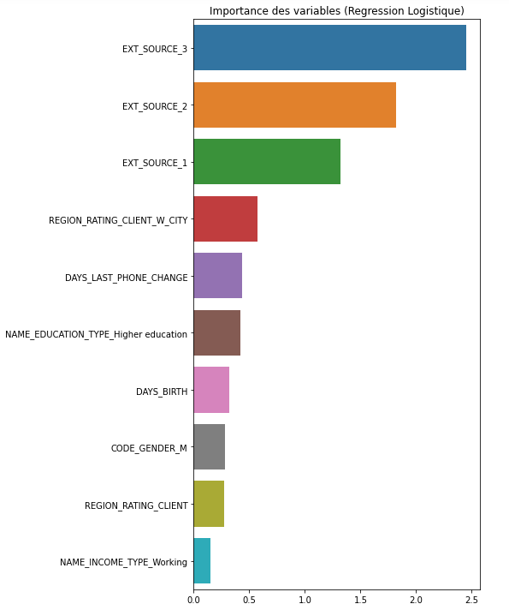
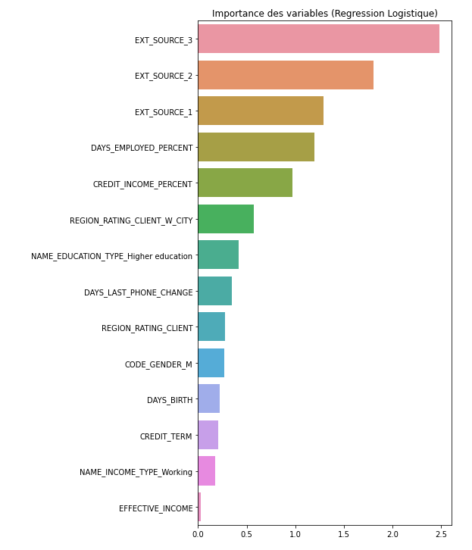
Interprétabilité du modèle: importance des variables
Régression logistique

Slide 12
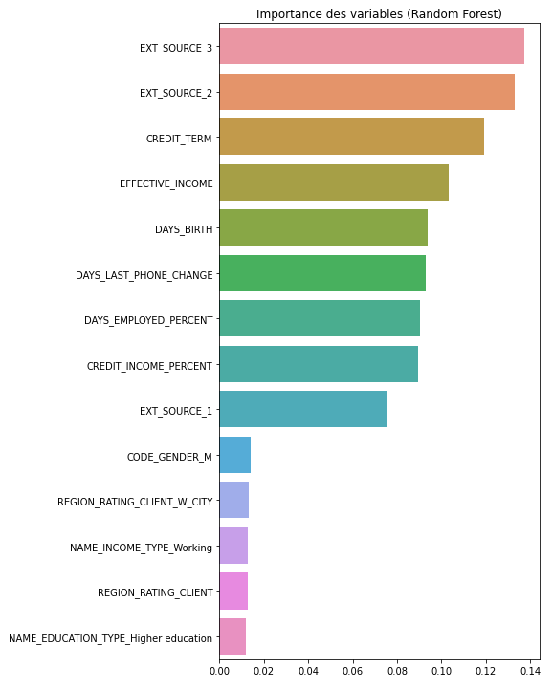
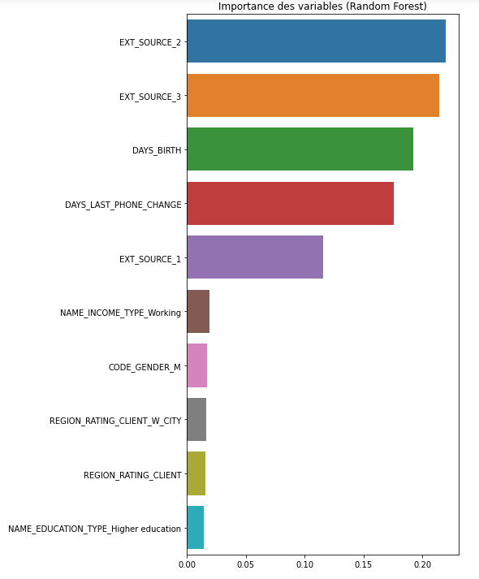
Interprétabilité du modèle: importance des variables
Random Forest

Slide 13
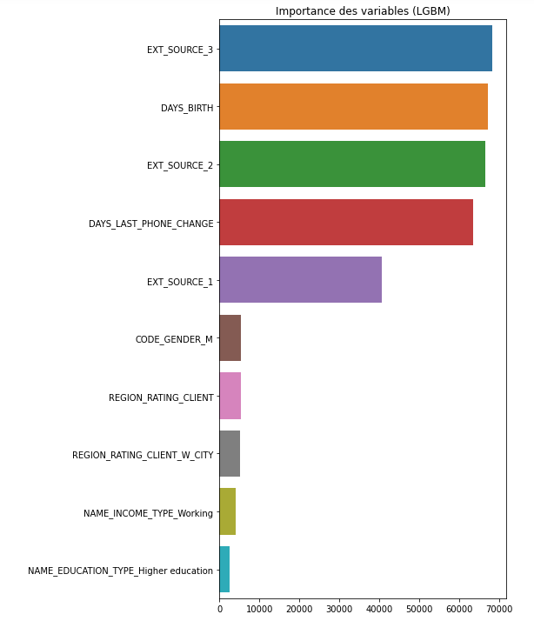
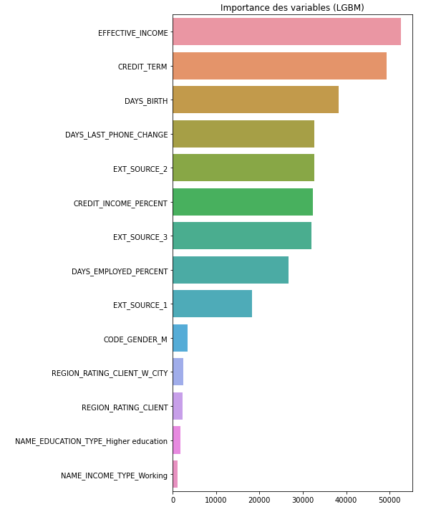
Interprétabilité du modèle: importance des variables
Light Gradient Boosting Machine

Slide 14
Conclusion
Formation Ingénieur IA – Projet 4

